Slide 1
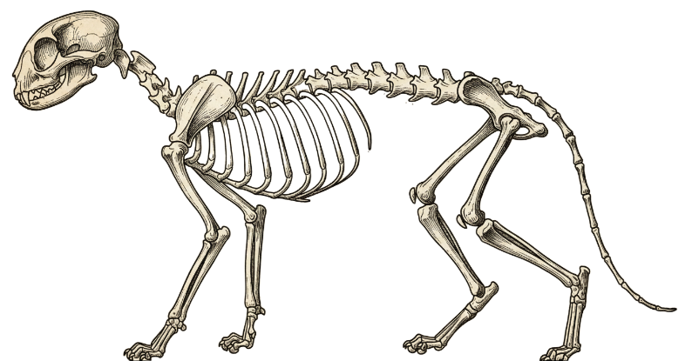
Los animales vertebrados
Unidad 8
Biología y Geología
1 ESO

Slide 2
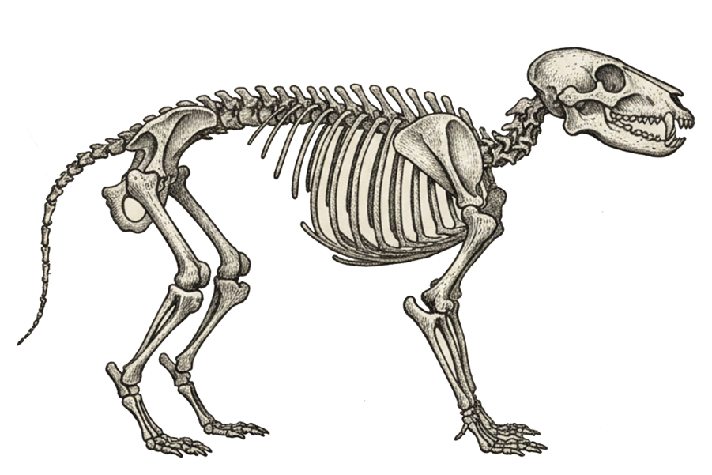
Pluricelulares Células eucariotas
Nutrición heterótrofa
Esqueleto interno
Columna vertebral
Sistema circulatorio cerrado
Aparatos digestivo y excretor complejos
Características
de los
vertebrados
Diferentes tipos de sistemas respiratorios
Reproducción sexual
Fecundación interna o externa
Vivíparos / Ovíparos / Ovovivíparos

Slide 3

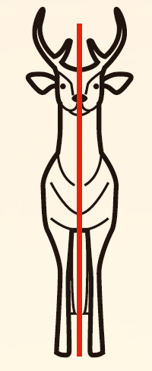
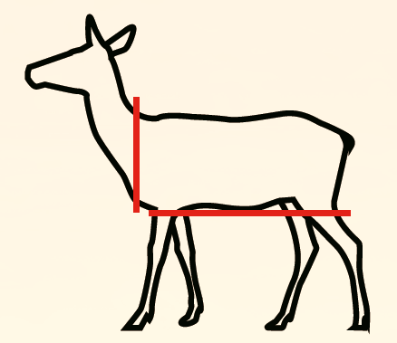
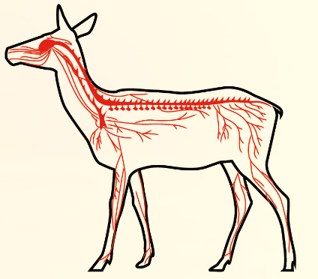
Encéfalo
Médula espinal
Características de los vertebrados
Dentro del reino animal, los vertebrados son el grupo que presenta una organización más compleja y sofisticada.
Normalmente su cuerpo se divide en tres partes diferenciadas: cabeza, tronco y extremidades.
Nervios
Su sistema nervioso es extremadamente avanzado, con estructuras como el encéfalo, la médula espinal y los órganos de los sentidos.
Los animales vertebrados poseen simetría bilateral.

Slide 4
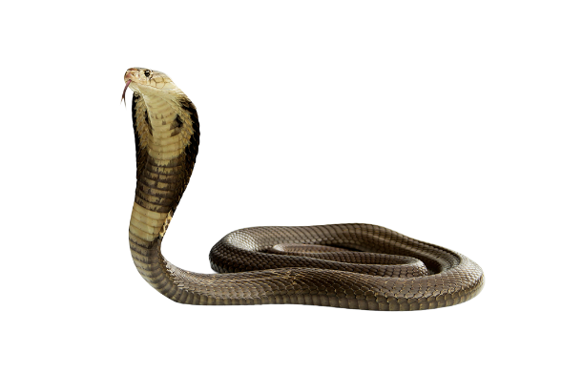
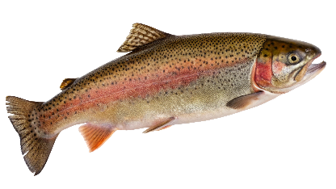
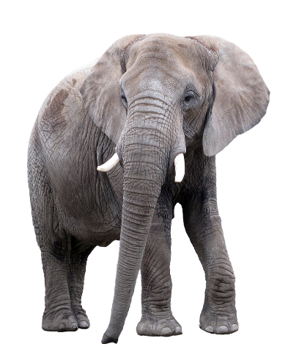
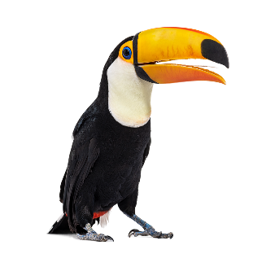
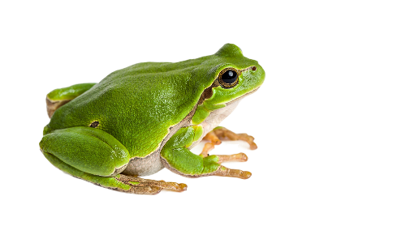
Existen cinco grandes grupos de vertebrados:
Mamíferos
Peces
Reptiles
Anfibios
Aves

Slide 5
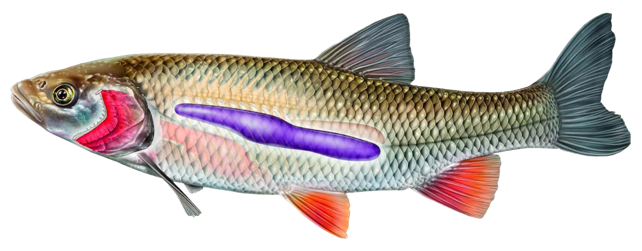
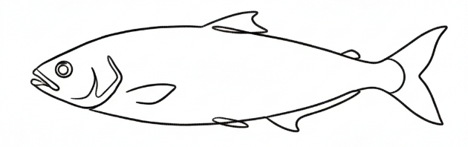
Escamas
Branquias
Aletas
Características de los peces
Los peces son vertebrados acuáticos, ovíparos, con un cuerpo recubierto de escamas, extremidades en forma de aleta y que respiran por branquias.
Línea lateral
Opérculo
Vejiga lateral
Cuerpo fusiforme

Slide 6
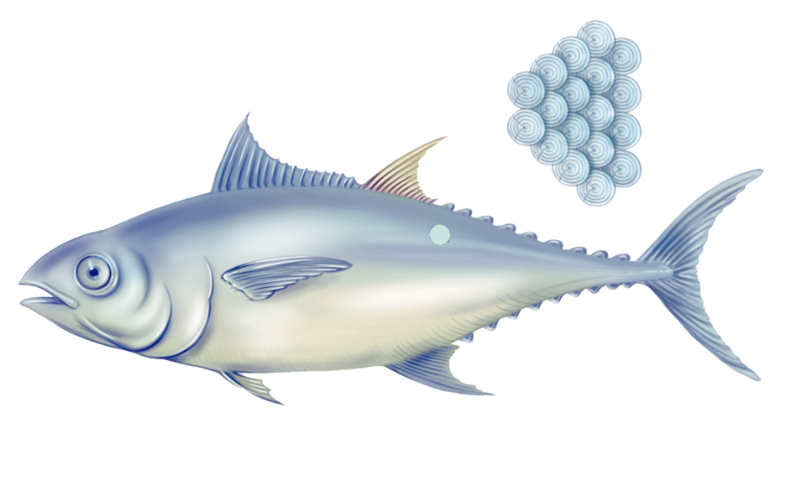
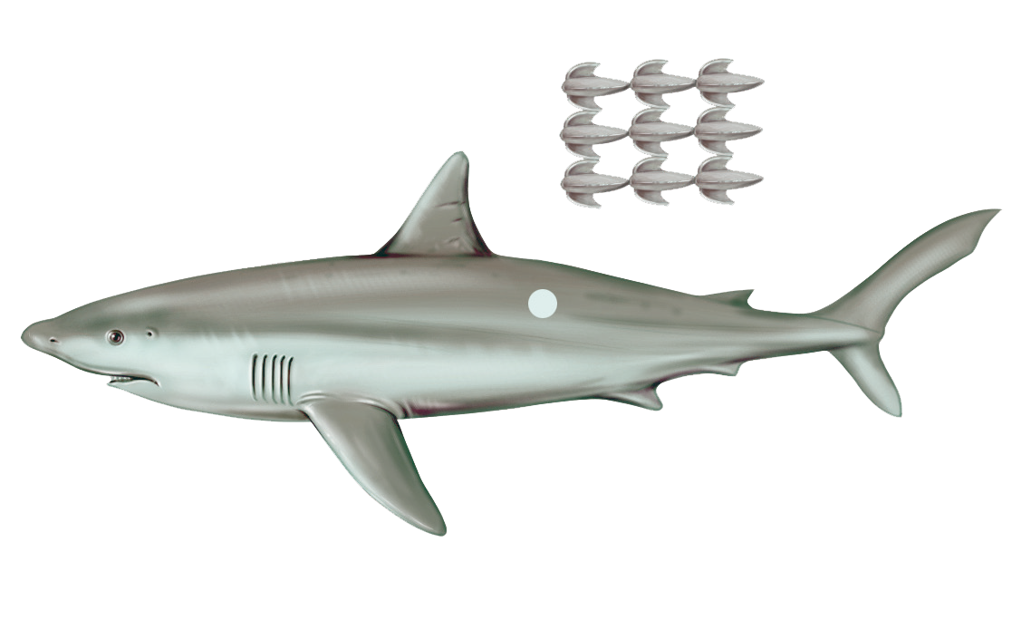
Clasificación de los peces
Todas las especies de peces, por diferente que sea su aspecto, se clasifican en óseos y cartilaginosos.
Escamas
PECES ÓSEOS
Dentículos dérmicos
Boca en posición central
Aleta caudal simétrica
Opérculo
Vejiga natatoria
Boca en posición ventral
PECES CARTILAGINOS
Aleta caudal asimétrica
Hendiduras branquiales

Slide 7
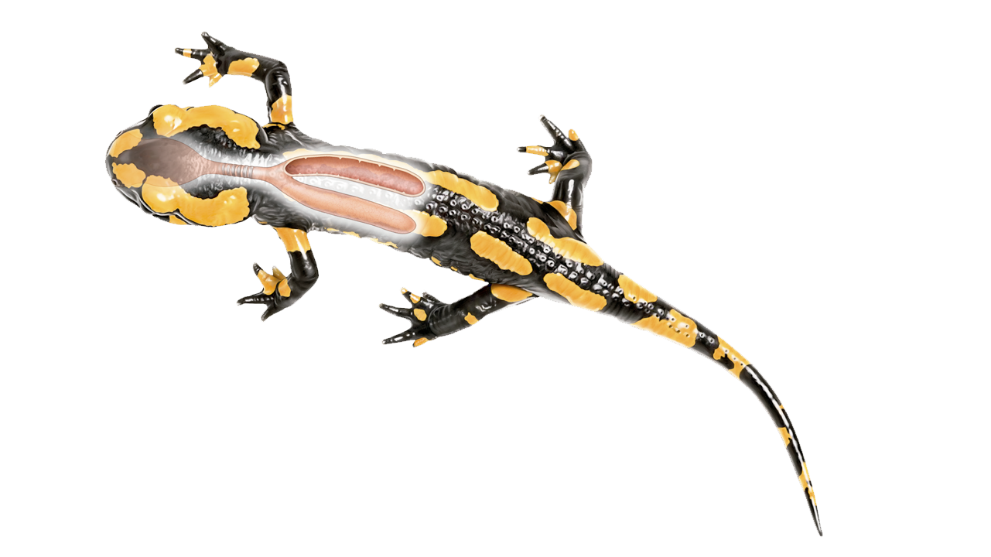
Tetrápodos
Respiración cutánea
Características de los anfibios
Los anfibios son vertebrados poiquilotermos, con cuatro extremidades y la piel muy fina. Son ovíparos y a menudo adquieren su forma adulta tras un proceso de metamorfosis.
Respiración pulmonar ineficiente
Glándulas mucosas

Slide 8
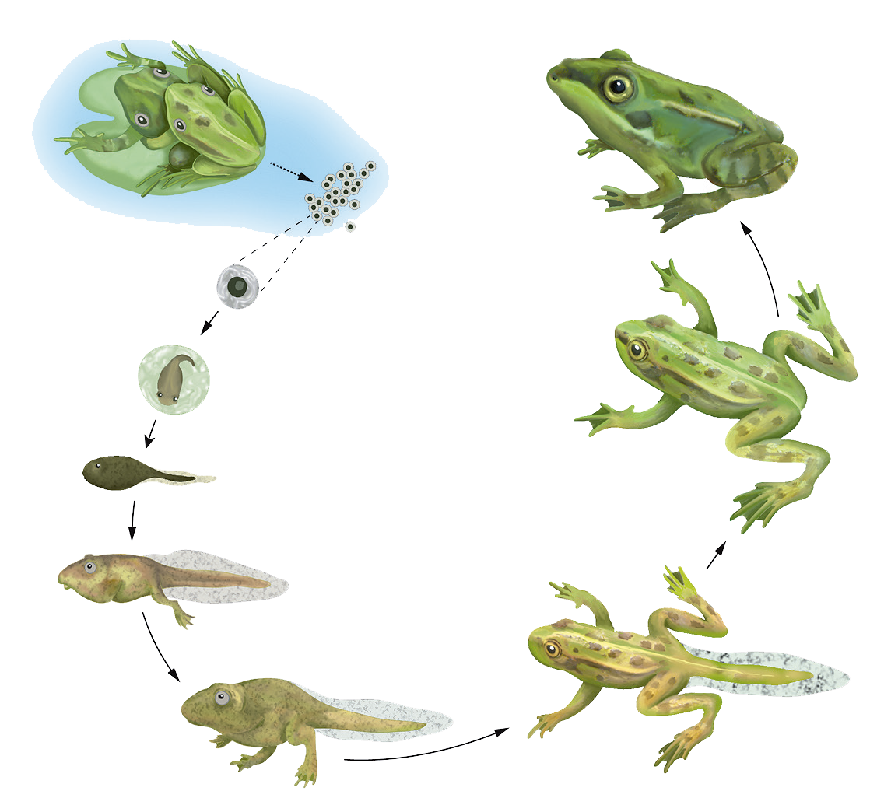
Fecundación
El huevo se desarrolla en el agua.
Renacuajo
Larva acuática con cola y branquias, sin patas.
Fase final
Surgen las patas delanteras y los pulmones reemplazan a las branquias.
La metamorfosis
Desarrollo
Aparecen las patas traseras; se reducen cola y branquias.

Slide 9
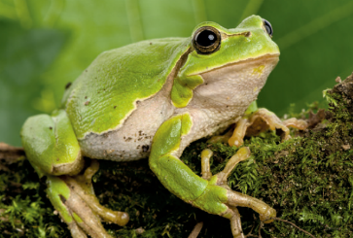
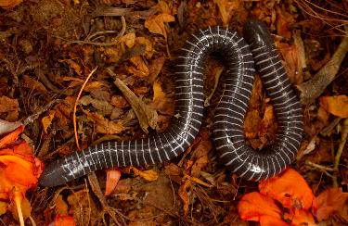
Clasificación
de los anfibios
Existen unas 6500 especies de anfibios, que se agrupan en anuros, urodelos y ápodos.
ANUROS
URODELOS
ÁPODOS
De cuerpo ensanchado, carecen de cola en la etapa adulta y sus patas traseras están más desarrolladas
que las delanteras. Son carnívoros en fase adulta, con lengua pegajosa.
Ejemplos: ranas y sapos.
De cuerpo alargado, presentan cola en etapa larvaria y adulta, y cuatro extremidades de igual longitud. Son carnívoros en fase larvaria y adulta.
Ejemplos: tritones y salamandras.
Conocidos como gimnofiones, tienen cuerpo cilíndrico y sin extremidades. Pasan gran parte de su vida bajo tierra, por lo que muchos son casi ciegos. Son carnívoros y pueden ser venenosos.
Ejemplo: cecilias.

Slide 10
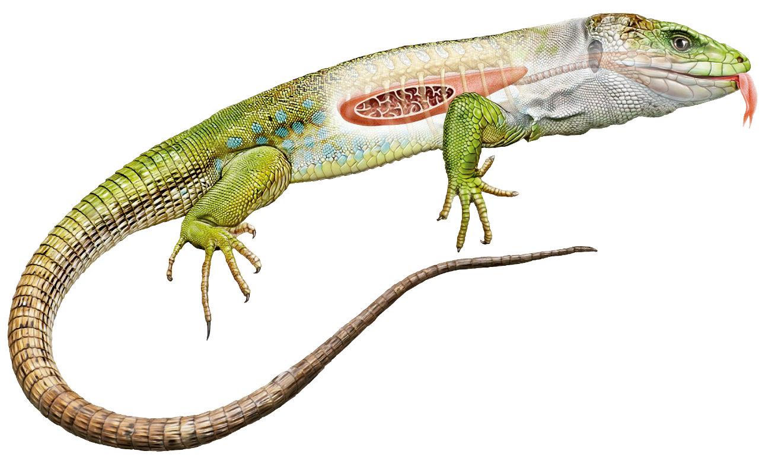
Pulmones muy desarrollados
Gruesas escamas
córneas
Características de los reptiles
Los reptiles son vertebrados con la piel recubierta de escamas, cuya adaptación al medio terrestre es total, aunque existen especies acuáticas.
Lengua (función olfativa)
Cuerpo alargado.
Cuatro extremidades con cinco dedos cada una, aunque existen especies que carecen de patas.

Slide 11
Clasificación
de los reptiles
Existen cuatro grupos de reptiles.
COCODRILIANOS
QUELONIOS
SAURIOS
OFIDIO
Reptiles de gran tamaño y vida semiacuática con cola nadadora. Tienen piel escamosa muy dura, mandíbulas potentes con dientes y una dieta carnívora.
Ejemplos: cocodrilos, caimanes y gaviales.
Reptiles terrestres o acuáticos caracterizados por un caparazón óseo protector. Carecen de dientes, poseen un pico córneo y tienen patas o aletas según su medio.
Ejemplos: tortugas y galápagos.
Reptiles terrestres de cuerpo alargado con cola y cuatro patas de cinco dedos. Tienen párpados móviles y algunos pueden cambiar el color de su piel.
Ejemplos: lagartos, iguanas y camaleones.
De cuerpo cilíndrico, muy alargado y sin extremidades, se desplazan ondulando su cuerpo. Su mandíbula tiene mucha movilidad para ingerir presas, y algunas tienen glándulas venenosas.
Ejemplos: serpientes y culebras.

Slide 12
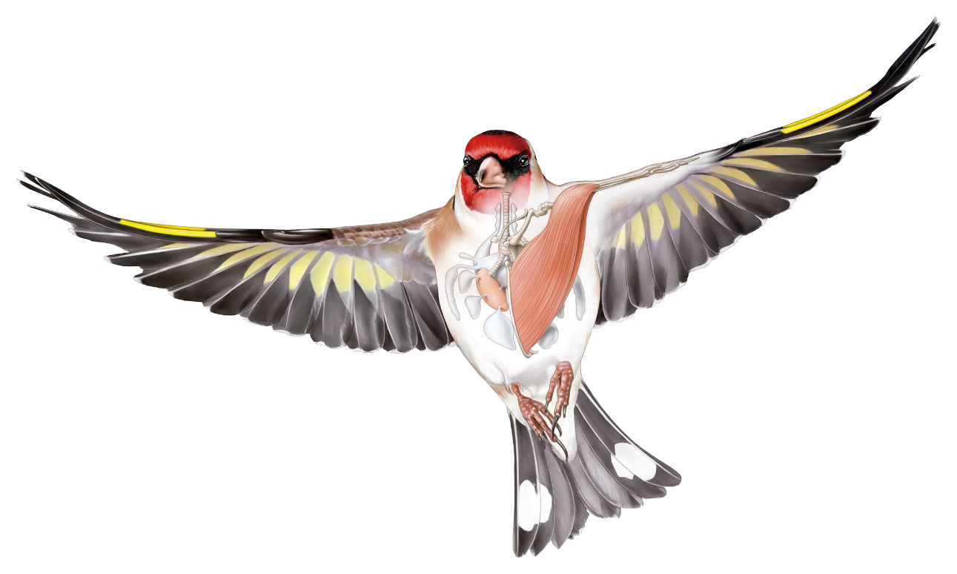
Extremidades anteriores en forma de alas
Respiración pulmonar
Características de las aves
Las aves son vertebrados terrestres, con la piel cubierta de plumas, pico en lugar de dientes y capacidad de vuelo.
Huesos delgados y prácticamente huecos
Cuerpo cubierto de plumas
Además:
• Vertebrados homeotermos.
• Algunas aves realizan grandes viajes o migraciones.
• Reproducción sexual, con fecundación interna. Son ovíparas.
• Pico córneo.
• Buche y mollejas.
• Dieta muy variada: pueden ser carnívoras, herbívoras u omnívoras.
Extremidades posteriores tienen en forma de pata

Slide 13
Clasificación
de las aves
Existen muchos órdenes de aves. Destacamos estos grupos.
Gallináceas. De aspecto rechoncho, son malas voladoras.
Ejemplos: gallina, pavo y perdiz.
Rapaces. Son cazadoras de pico y garras afiladas.
Ejemplos: águila, halcón y buitre.
Zancudas. Poseen largas patas y un cuello largo y flexible.
Ejemplos: garza, cigüeña y flamenco.
Pájaros. Es el grupo
más numeroso e incluye aves
de pequeño tamaño.
Ejemplos: jilguero, gorrión y golondrina.
Corredoras. Son de gran tamaño e incapaces de volar. Ejemplos: avestruz y casuario.
Palmípedas. Los dedos de las patas están unidos por membranas. Ejemplos: pato y oca.

Slide 14
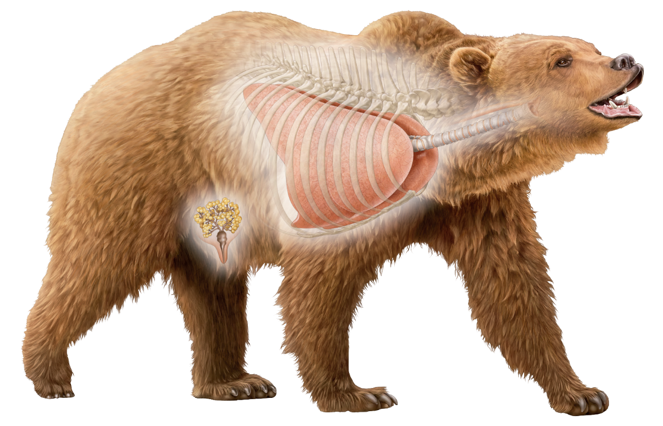
Respiración pulmonar
Dientes y labios
Características de los mamíferos
Vertebrados terrestres, homeotermos, con la piel cubierta de pelo y cuyas hembras alimentan a sus crías con leche producida en sus glándulas mamarias.
Cuerpo cubierto de pelo
Extremidades en forma de patas, aletas o alas.
Glándulas mamarias
Además:
• Terrestres, marinos y aéreas.
• Homeotermos.
• Alimentación muy variada: pueden ser carnívoros, herbívoros u omnívoros.
• Reproducción sexual con fecundación interna.
• Sistema nervioso muy evolucionado.
Notes:
Los mamíferos son vertebrados terrestres, homeotermos, con la piel cubierta de pelo
y cuyas hembras alimentan a sus crías con leche producida en sus glándulas mamarias.

Slide 15
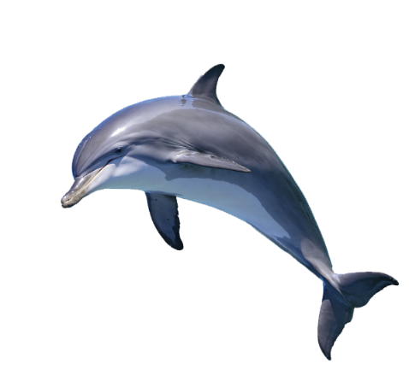
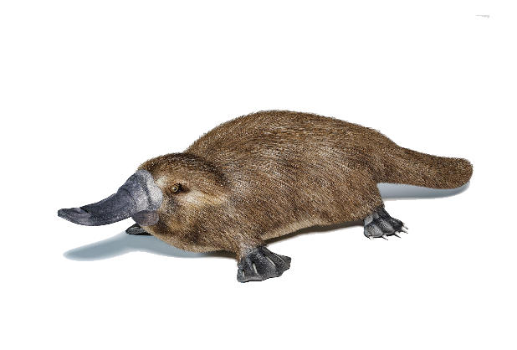
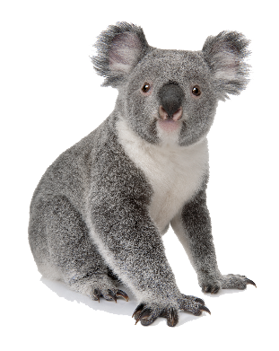
Clasificación
de los mamíferos
Las 4300 especies de mamíferos que actualmente se conocen se clasifican en tres grupos según el lugar donde se produzca el desarrollo del embrión.
MONOTREMAS
MARSUPIALES
PLACENTARIOS
Son los mamíferos más primitivos y se caracterizan por ser ovíparos. Poseen pico córneo, cloaca y pelo, y aunque ponen huevos, amamantan a sus crías al nacer. Habitan en Oceanía.
Ejemplos: ornitorrinco y equidna.
Son vivíparos con un desarrollo embrionario peculiar que finaliza fuera del útero. Las crías terminan de crecer en el marsupio, una bolsa abdominal de la hembra. Viven en Oceanía y América. Ejemplos: canguro y koala.
Son los mamíferos evolutivamente más modernos y de tipo vivíparo. Las hembras poseen placenta para alimentar al embrión dentro del útero hasta que está totalmente formado.
Ejemplos: cetáceos, roedores, felinos y simios.

Slide 16

La especie humana
Piel: Cuerpo con vello escaso y localizado.
Cerebro: Sistema nervioso complejo con intelecto y cultura superiores.
Locomoción: Único mamífero bípedo y erguido de forma continua.
Extremidades: Manos libres para manipular y fabricar utensilios.

Slide 17


